Slide 1
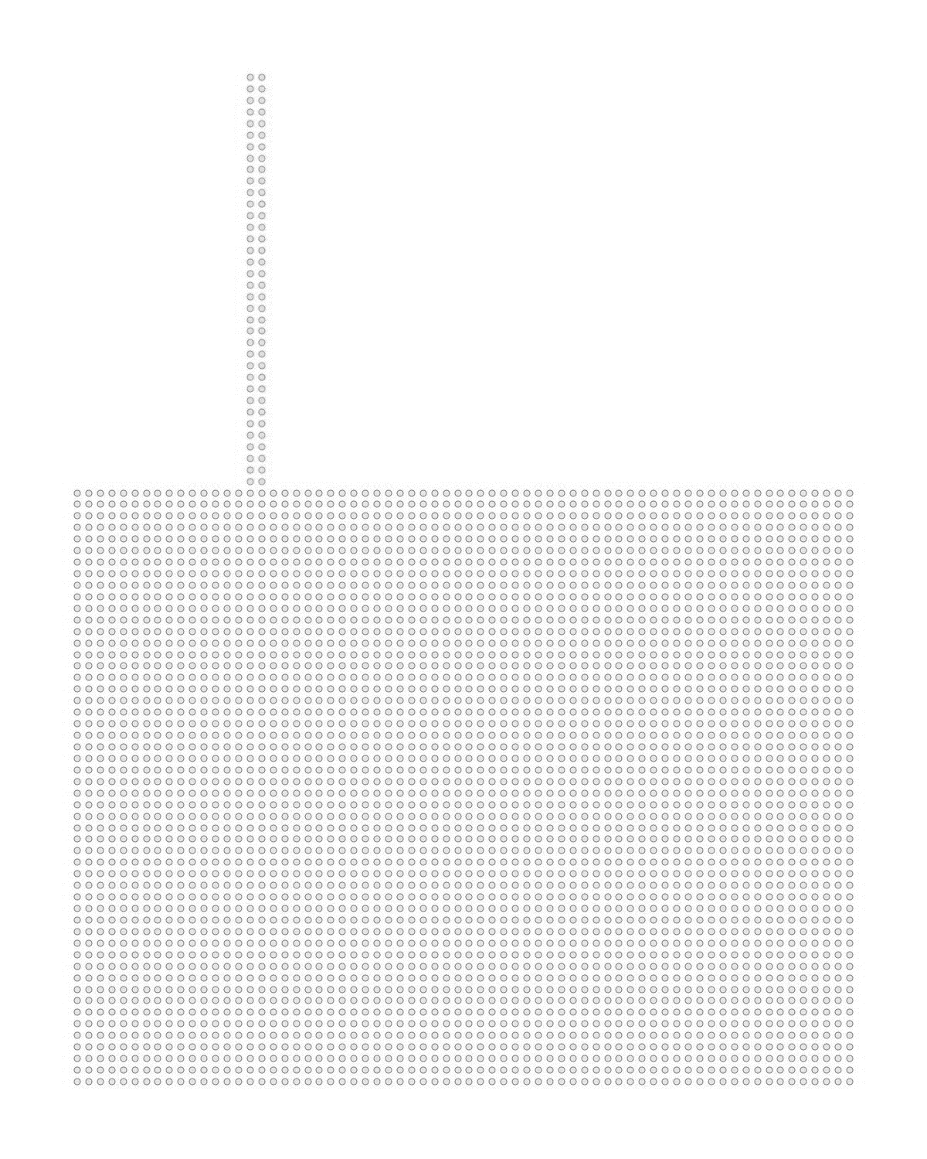
35.6
21.2
0.4
0.4
6.4
7.2
27.6

Slide 2
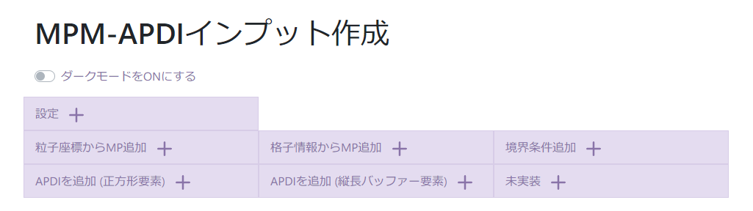

Slide 3
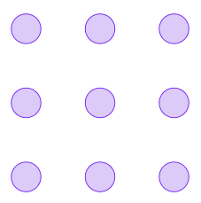





$$y_{2}$$
$$d$$
$$y_{1}$$
$$x_{1}$$
$$x_{2}$$

Slide 4





$$y_{2}$$
$$y_{1}$$
$$d$$
$$x_{1}$$
$$x_{2}$$

Slide 5
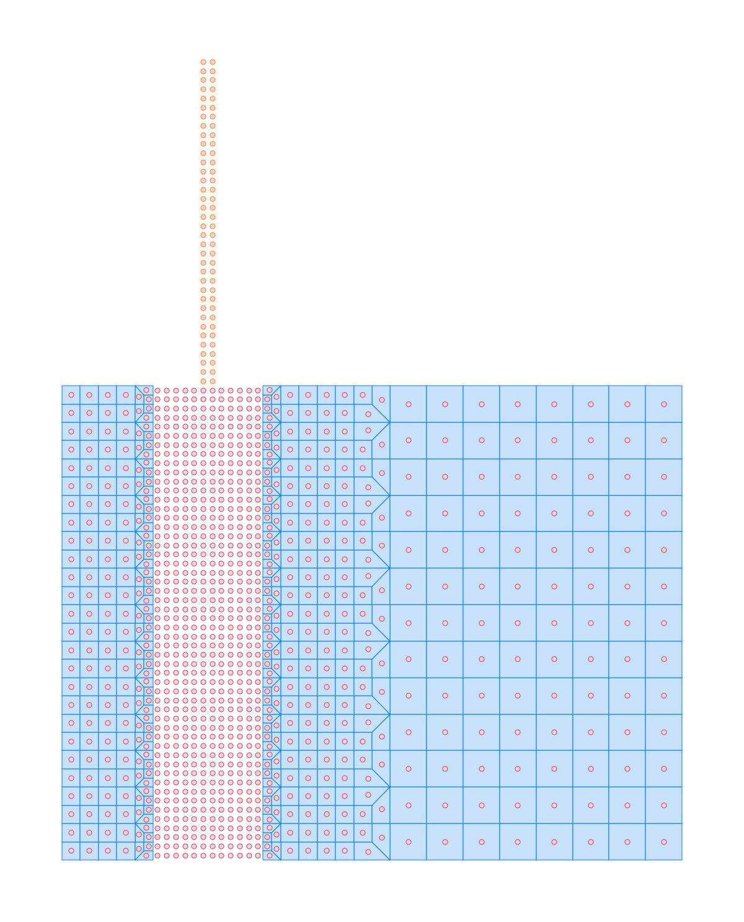
35.6
21.2
0.4
3.6
4.4
9.2
10.0
13.2
14.8
0.4
6.4
7.2
27.6

Slide 6
36.4
X fix
X fix
21.2
X fix
X fix
0.4
XY fix
0.4
6.4
7.2
27.6

Slide 7
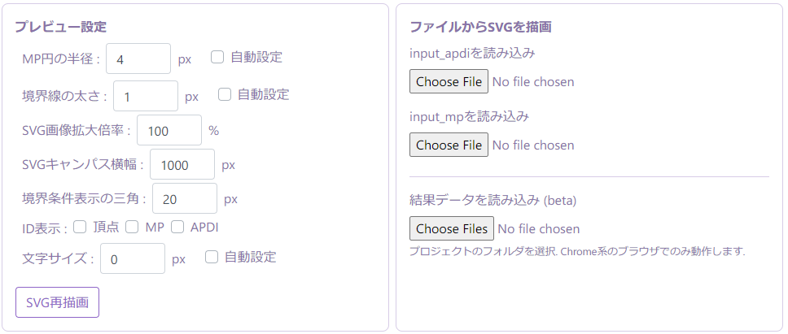

Slide 9
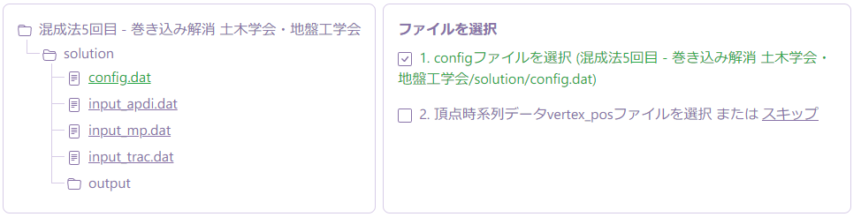

Slide 10
